Slide 1
MLADÁ LÉTA
Slovenské vydavatelství knih pro mládež

Slide 2

„Naším cílem je vydávat zajímavé tituly, a přitom výrazně neklesnout s produkcí, což není zejména v současném období snadný úkol.“

Slide 3


Slide 4



Slide 5



Slide 6


Slide 7
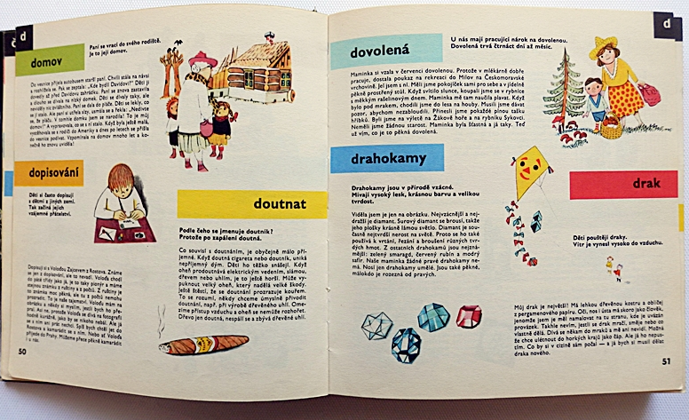
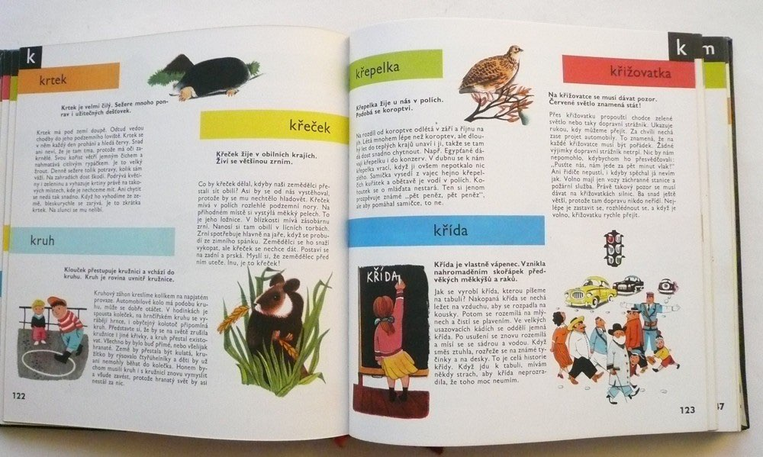
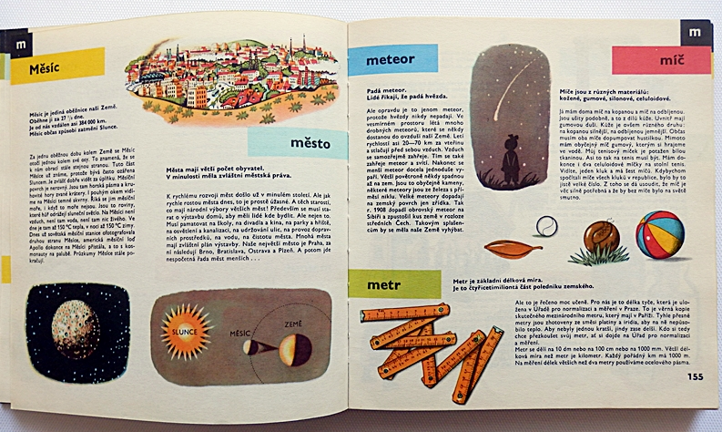
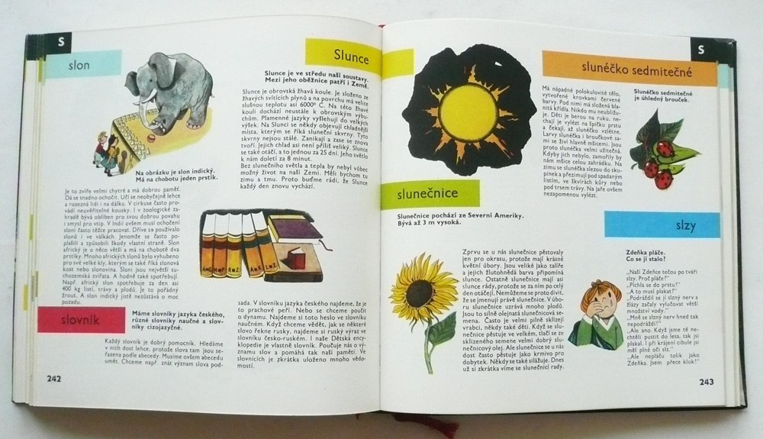

Slide 8



Slide 9
Zdroje
https://www.mladeleta.sk/o-nas
https://www.litcentrum.sk/rozhovor/slovenske-pedagogicke-nakladatelstvo-mlade-leta
https://www.sme.sk/c/191826/vydavatelstvo-mlade-leta-ma-pre-deti-mnozstvo-novych-kniziek.html

Slide 10
Děkuji!
Michaela Šolcová

